Slide 1
인공지능 프로그래밍 ★ 중학생 입문 과정 ★
2019. 1. 18
서울코딩학원
김현호

Slide 2
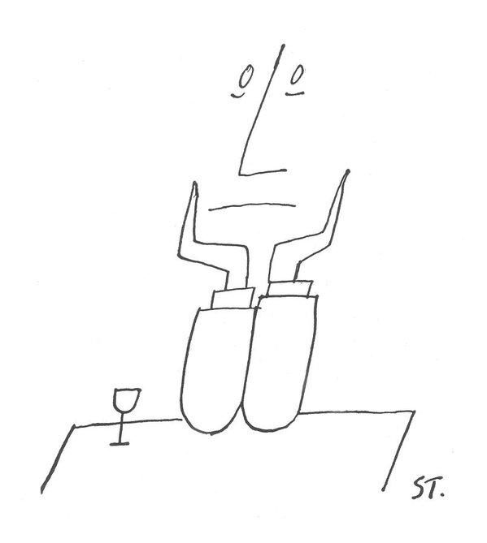
강사 소개
김현호
서울대 물리학과 학사/석사
KT 연구소 17년 근무
지능형 로봇 개발, 인공지능 연구
파이썬, 머신러닝, 인공지능 강사
연락처
010-2737-6532
gubos@naver.com
http://github.com/gubosd/lecture4

Slide 3
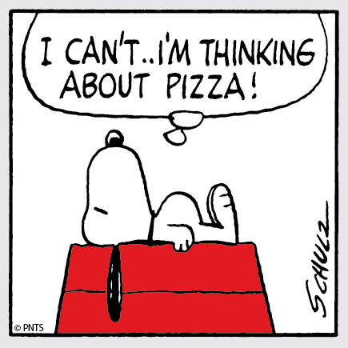
자기 소개
나는 누구인가요?
왜 프로그래밍 강의를 듣게 되었나요?
배운 지식을 장래에 어떻게 활용하고 싶은가요?
나의 꿈은 무엇인가요?

Slide 4
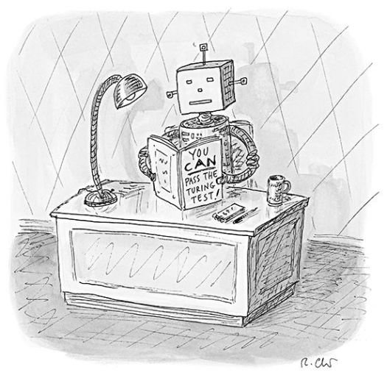
강의 목표
프로그래밍을 처음 시작하는 중학생이 사전 지식 없이 간단하지만 완성된 어플리케이션을 직접 만들어 봄으로서 프로그래밍의 개념을 쉽고 재미있게 이해할 수 있습니다.
미래의 핵심기술인 인공지능이 왜 중요한지 그리고 어떻게 미래의 세상을 바꾸어 나갈 지를 이해함으로서 학생들이 스스로 미래의 소중한 꿈을 만들어 갈 수 있습니다.

Slide 5
강의 소개
대상 : 중학생
기간 : 2018.1.18일 부터 10개월간 (매주 금요일 17-21시)
장소 : 서울코딩학원 (한성대입구역)

Slide 6
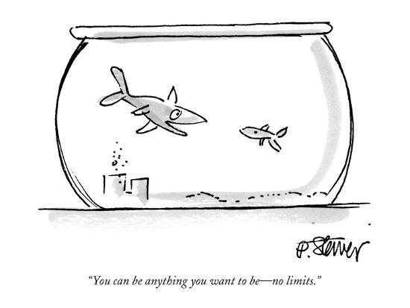
상세 목표
교육용 프로그래밍 언어로 테트리스 게임을 만들 수 있다
가장 쉽고 대중적인 언어인 파이썬을 사용할 수 있다
프로그래밍과 알고리즘의 개념을 이해할 수 있다
프로그래밍에 필요한 기본 수학 지식을 익힌다
인공지능의 개념과 트렌드를 이해하고 사진 분류 알고리즘을 직접 개발할 수 있다
학습 결과물을 체계적으로 관리함으로서 나만의 포트폴리오를 만든다

Slide 7
교육일정
주차 | 제목 | 내용 | 비고
1 - 8 | 나의 첫 프로그래밍 | - 테트리스 게임 제작 - 교육용 프로그래밍 언어 사용 (한글 코딩 프로그램) - 프로그래밍과 알고리즘 개념 기초 | - 교재 : 테트리스를 만들며 배우는 나의 첫 프로그래밍 (Jpub) - 결과물 : 테트리스 게임
9 - 16 | 파이썬을 만나다 | - 본격 프로그래밍 언어 이해 - 데이터의 중요성 이해와 분석 - 문제 해결능력으로서의 알고리즘 개념 이해 - 파일 읽고 쓰기, 컴퓨터 이해 | - 교재 : 점프 투 파이썬 (공개 사이트) - 결과물 : 데이터 분석 실습
17 - 24 | 프로그래밍과 수학이 만나다 | - 알고리즘은 또 다른 수학 분야 - 통계: 평균, 분산, 확률 - 기하학: 좌표, 차원, 거리, 기울기, 면적계산 - 대수학: 솟수, 실수, 삼각함수, 순열, 논리계산 - 행렬: 벡터 개념, 행렬 계산 | - 교재 : 별도 제작 - 결과물 : 수학 분야별 과제물
25 - 32 | 프로그램이 똑똑해지다 | - 스스로 분류하고 예측한다 - 스스로 학습하고 진화한다 - 뇌의 구조와 작동방식 - 신경망 이해와 적용 | - 교재 : 별도 제작 - 결과물 : 실제 데이터 분류, 신경망 적용 결과
33 - 40 | 인간을 넘어선 컴퓨터 | - 인공지능 개념과 최신기술 - 각종 인공지능 개발 방법 - 사진을 분류하는 인공지능 - 인공지능의 미래와 나 - 개인별 포트폴리오 작성 | - 교재 : 별도 제작 - 결과물 : 사진 분류 인공지능 알고리즘, 인공지능의 미래 리포트, 개인별 포트폴리오

Slide 8


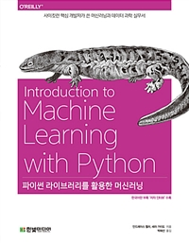

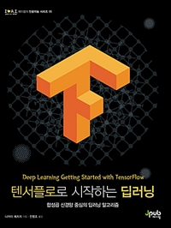

교재 및 참고 도서

Slide 9
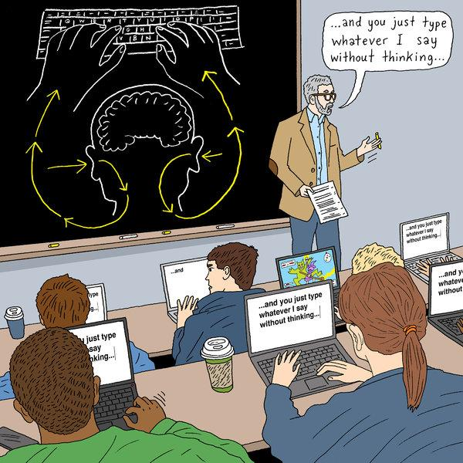

Slide 10
나의 첫 프로그래밍

Slide 11

질문들
인공지능이란?
프로그램이란?
시계, 선풍기, 냉장고, 책
라디오, TV, 오디오
자전거, 자동차, 비행기
게임기, 스마트폰, PC
로봇이란?
프랑켄쉬타인
스마트폰, PC
느끼고 판단하고 행동하기
의문점
계산기는 인공지능인가?
복잡한 기계는 로봇인가?
사람과 동물은 로봇인가?
로봇과 인공지능은 같은 말인가?
인간의 뇌는 프로그램인가?
배운다는 것은 무엇인가?
환경과 사물

Slide 12
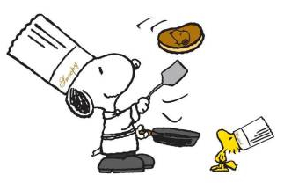
프로그래밍은 요리법이다
식당에서 카레를 먹어본다 ⬄ PC방에서 테트리스 게임을 해본다
요리에 필요한 도구와 음식재료를 산다 ⬄ PC 를 사고 프로그래밍 앱을 깐다
엄마에게 설명을 듣고 무작정 카레를 만들어 본다 (이건 음식이 아니다!) ⬄ 친구에게 설명을 듣고 무작정 테트리스를 만들어 본다 (에러만 난다!)
요리책을 사서 다시 만들어 본다 (맛없다) ⬄ 프로그래밍 책을 사서 공부한다 (중간에 포기한다)
엄마의 도움을 받거나 요리학원에 간다 (이제 겨우 먹을만하다) ⬄ 친구의 도움을 받거나 프로그래밍 학원에 간다 (돌아는 간다)
공히 유투브를 판다
되든 안되든 매일 카레를 만들어 먹는다 ⬄ 꿈에 나오도록 될때까지 테트리스를 만들어 본다
어느새 나는 요리사! 프로그래머!

Slide 13
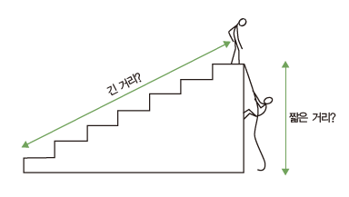
고지에 오르는 방법
* 저자의 고백 : 나처럼 평범한 사람에게는 계단이 필요하다

Slide 14
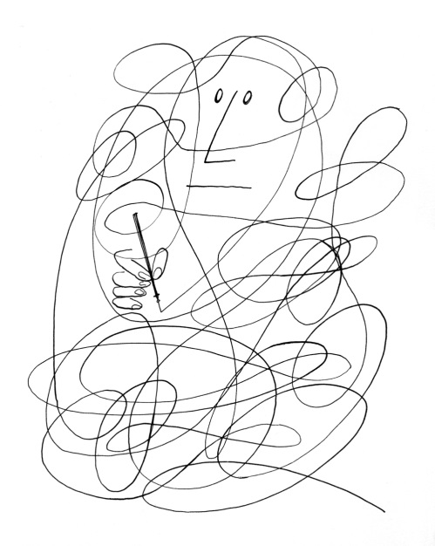
저자의 교훈
초기에 다른 사람이 좌절하지 않는 자잘한 부분에서 제대로 실패를 경험한 사람이 나중에 더 빠르게 성장하는 경우가 있다.
‘마이너스 곱하기 마이너스가 왜 플러스가 되는지 이해할 수 없다’ 고 생각하는 학생이 오히려 수학에 적성이 있을 수도 있다. 이것을 ‘재능이 없어’, ‘서툴러’ 라고 단정 지으면 안된다. 나는 이런 사람들에게 도움을 주고 싶다.

Slide 15

방향
하나의 프로그램을 처음부터 끝까지 만들어 본다
전용 도구를 제공한다
정말로 처음인 사람을 대상으로 한다

Slide 16
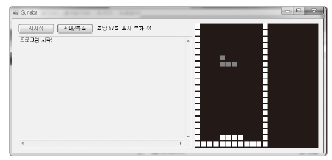
프로그래밍 도구
“카레를 먹어보지 않고 카레를 만들 수 없듯이, 먼저 게임을 가지고 놀아보자”
https://github.com/Jpub/Sunaba 에서 다운로드
Sunaba.exe 실행
게임.txt 실행
게임.txt 내용 보기 (notepad++ 설치)
* Sunaba 는 일본어로 모래밭이란 의미이다

